Slide 1
ΠΑΡΟΥΣΙΑΣΗ DATABΑSE ΑΛΥΣΙΔΑΣ ΓΥΜΝΑΣΤΗΡΙΩΝ
ΟΜΑΔΑ 32 ΚΟΤΣΩΝΗΣ ΙΩΑΝΝΗΣ-ΝΕΚΤΑΡΙΟΣ ΠΑΠΑΔΗΜΗΤΡΙΟΥ ΑΠΟΣΤΟΛΟΣ

Slide 2
Σκοπός της DataBase
Να εντοπίζει τον εξοπλισμό και τους χώρους κάθε γυμναστηρίου της αλυσίδας.
Να κρατάει αρχείο των υπαλλήλων.
Να κρατάει αρχείο των πελατών.
Η βάση κρατάει στοιχεία για την άθληση του πελάτη.
Το γυμναστήριο δεν νοικίαζει χώρους σε πελάτες και ούτε συνεργάζετε με σωματεία.
Ο πελάτης μπορεί να αθληθεί σε όλα τα γυμναστήρια της αλυσίδας
Παραδοχές μικρόκοσμου

Slide 3
Ανάλυση λειτουργίας του γυμναστηρίου.
Βασικές φυσικές οντότητες:
Οι υπάλληλοί.
Οι χώροι.
Ο εξοπλισμός.
Οι πελάτες.
Απαραίτητες οντότητες:
Οι προπονήσεις.
Τα πακέτα.
Οι πληρωμές.

Slide 4
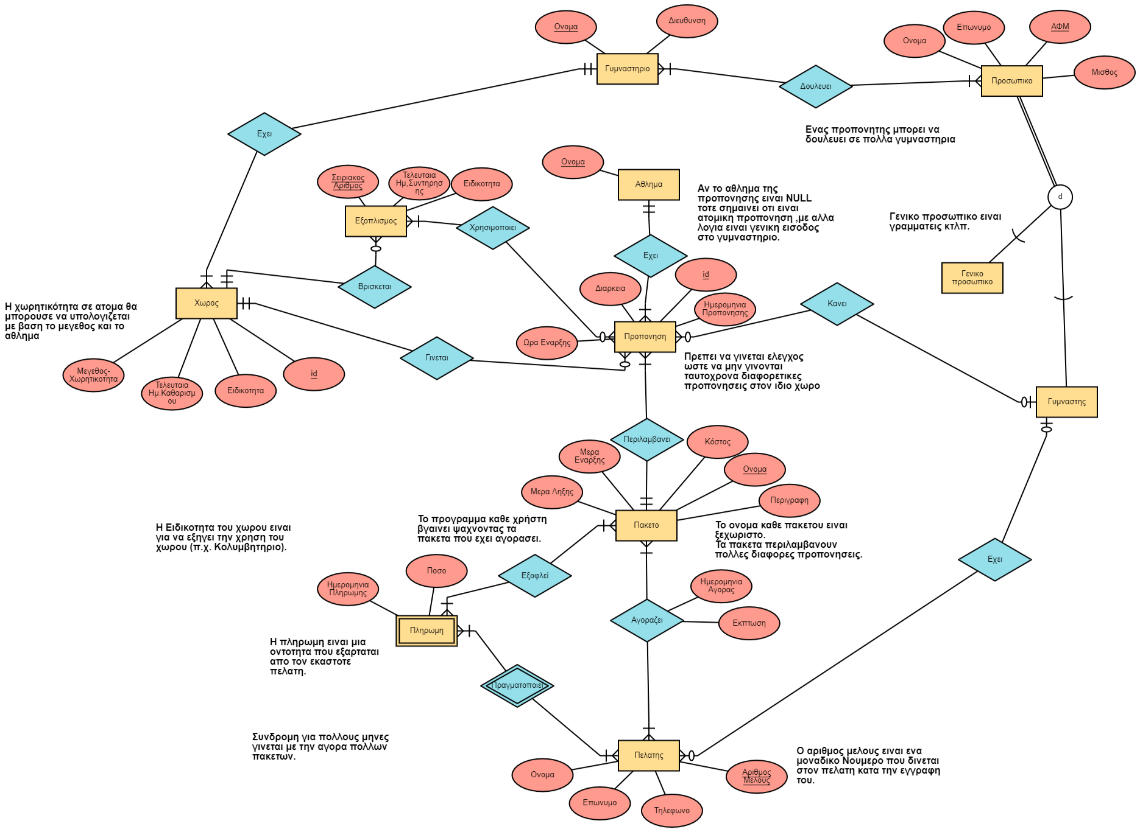

Slide 5
